Slide 1
UI需求
题材内容：中国仙侠
美术风格：像素
需求量：
玩家属性界面*1
系统界面*1
道具选择*3（神通、法宝、属性碎片）
结算界面*1

Slide 2
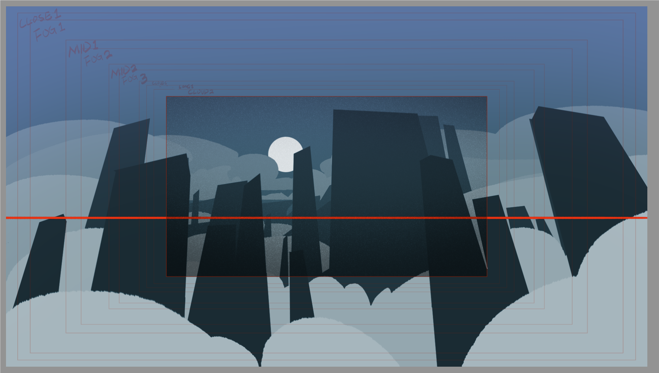
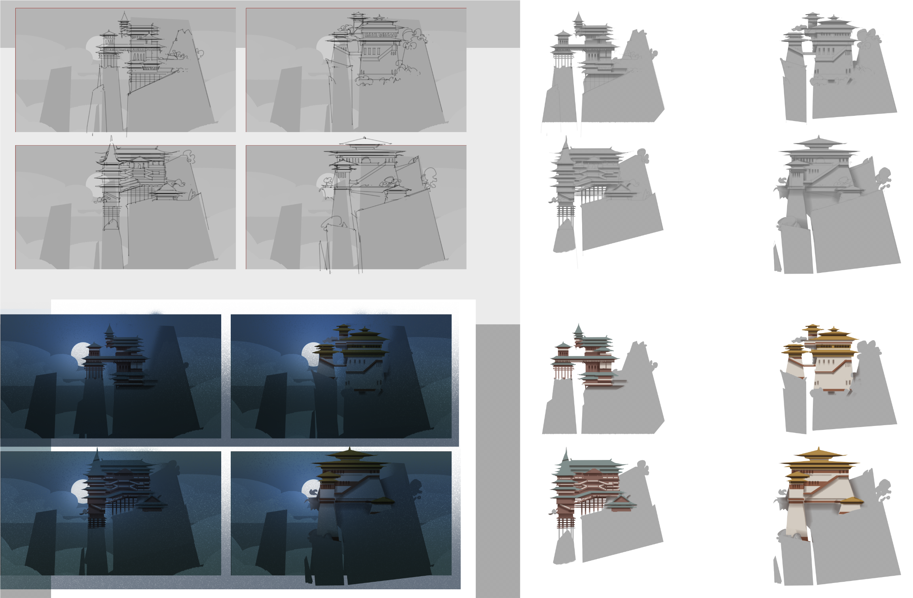
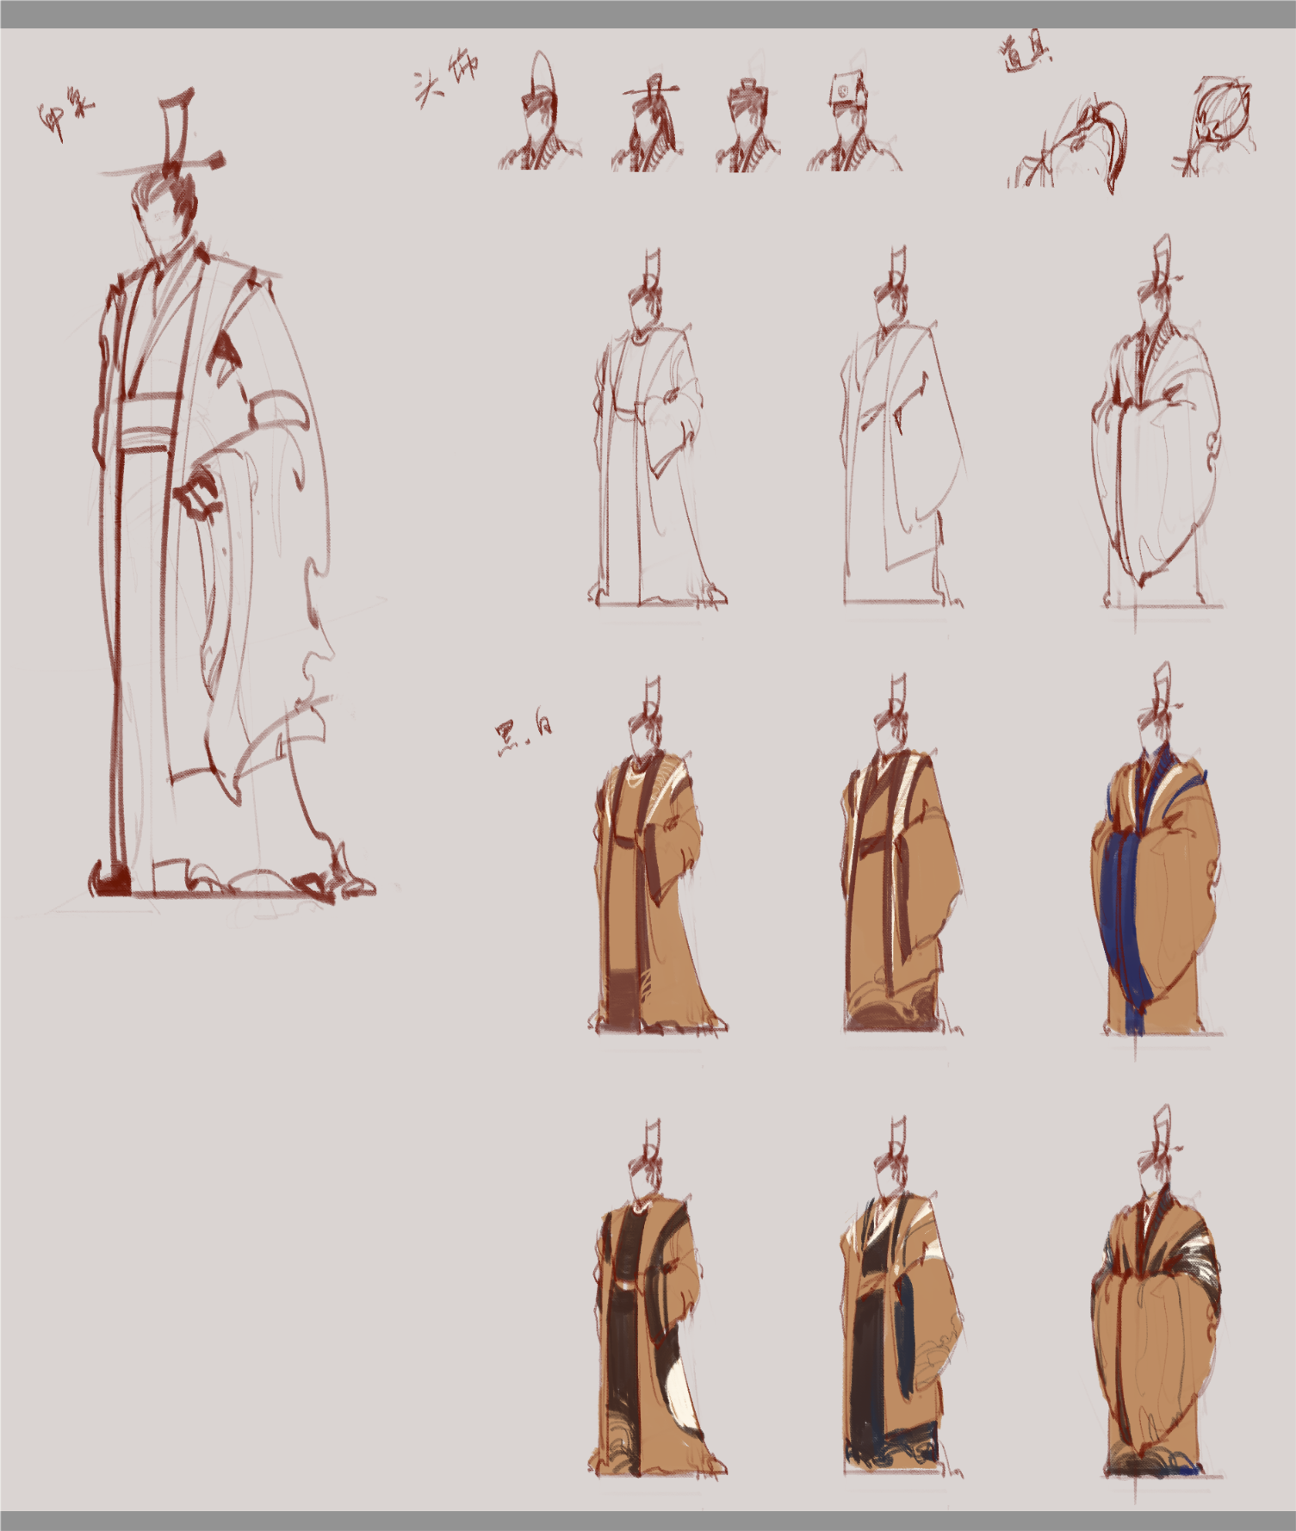
新版本现阶段美术草稿

Slide 3
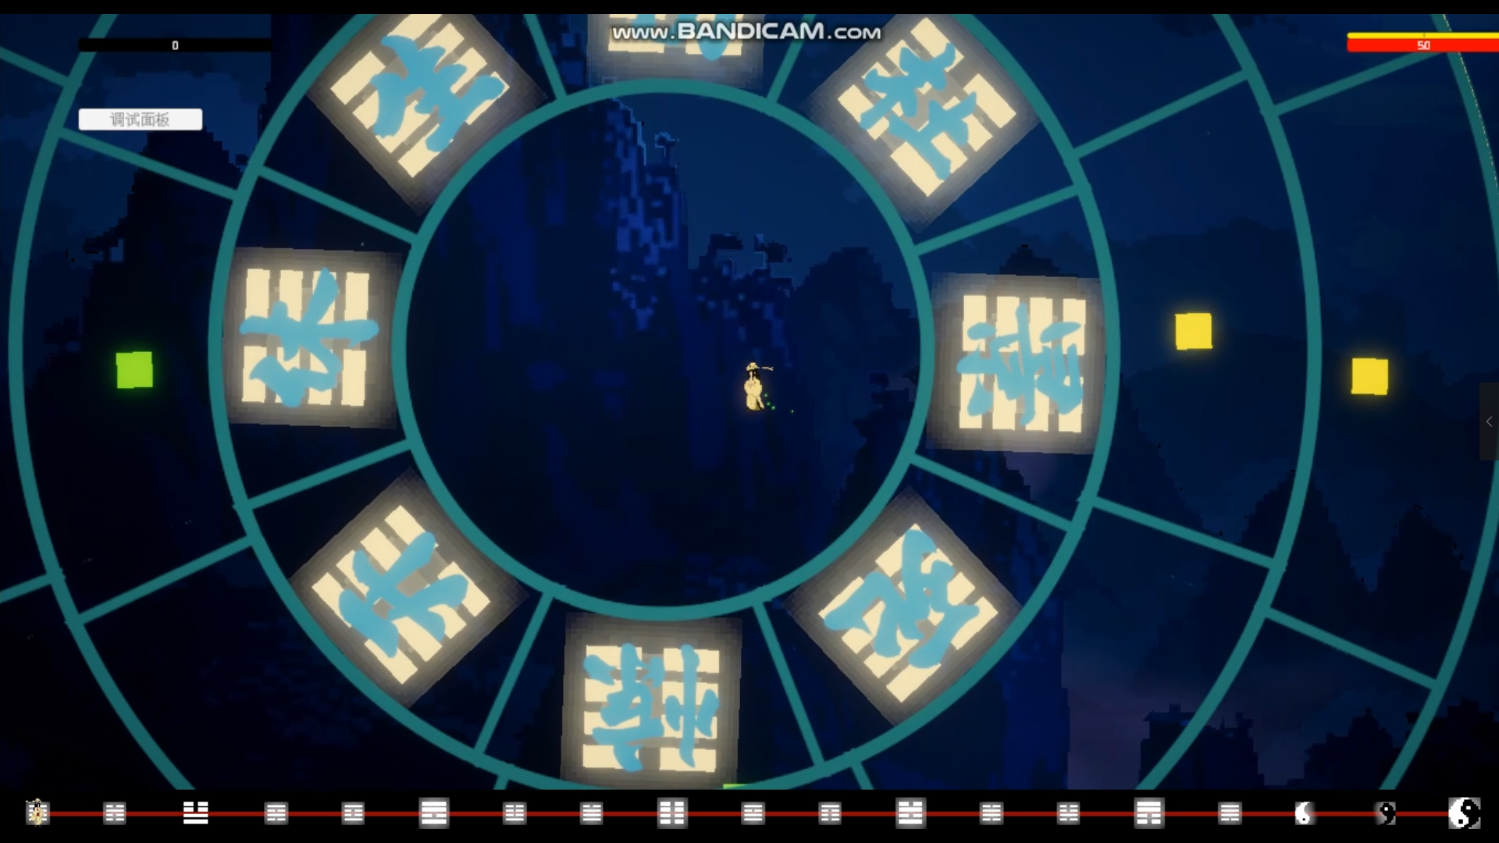

新版本游戏玩法界面
角色头像以及血量条位置不变
去掉了原本的属性面板界面
左上角新增经验条

Slide 4
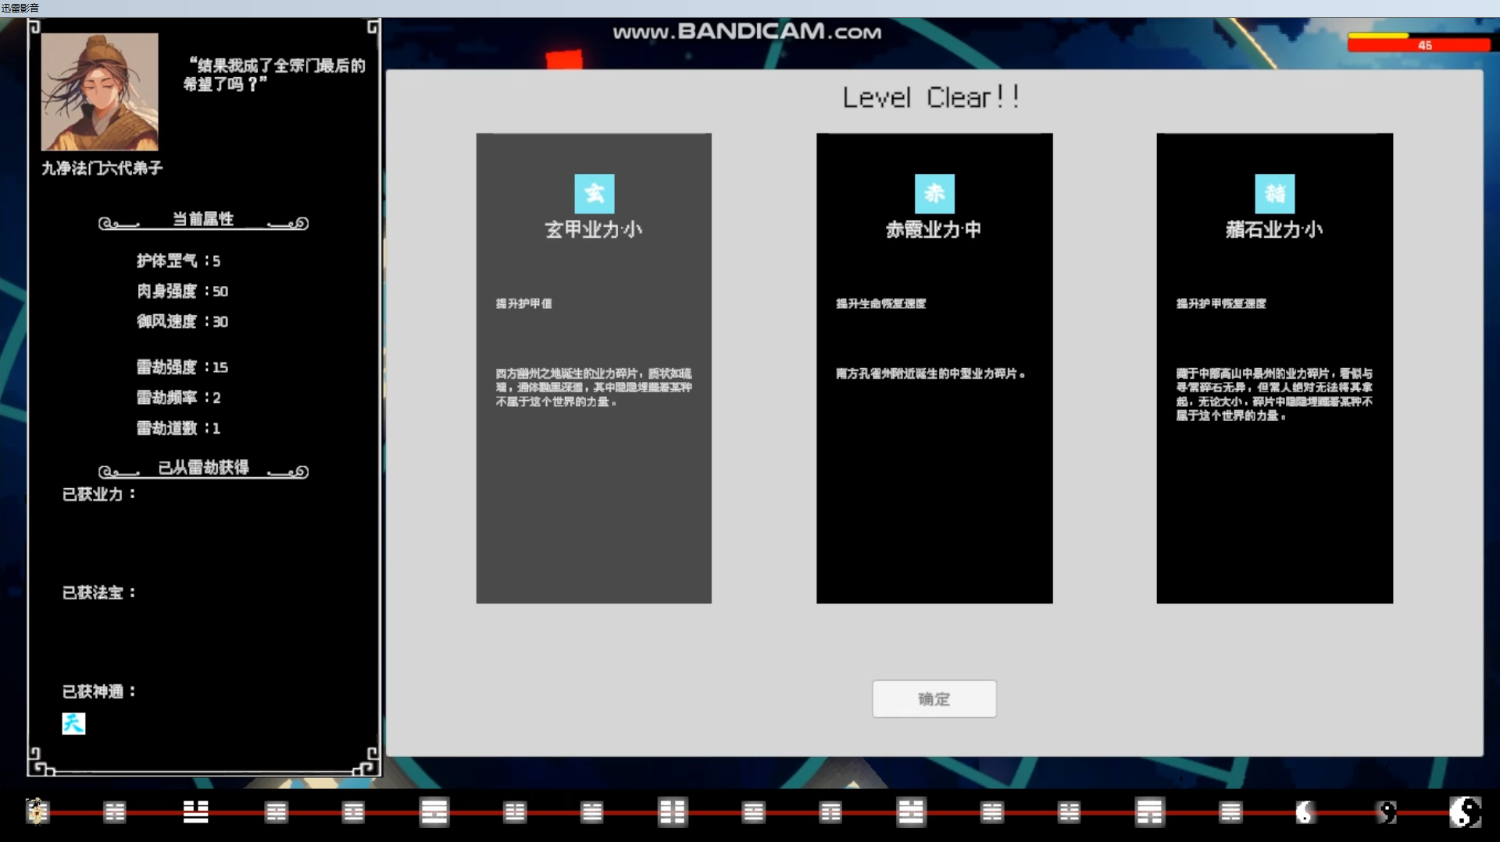
新版本道具选择界面
属性面板界面转移至道具选择界面

Slide 5
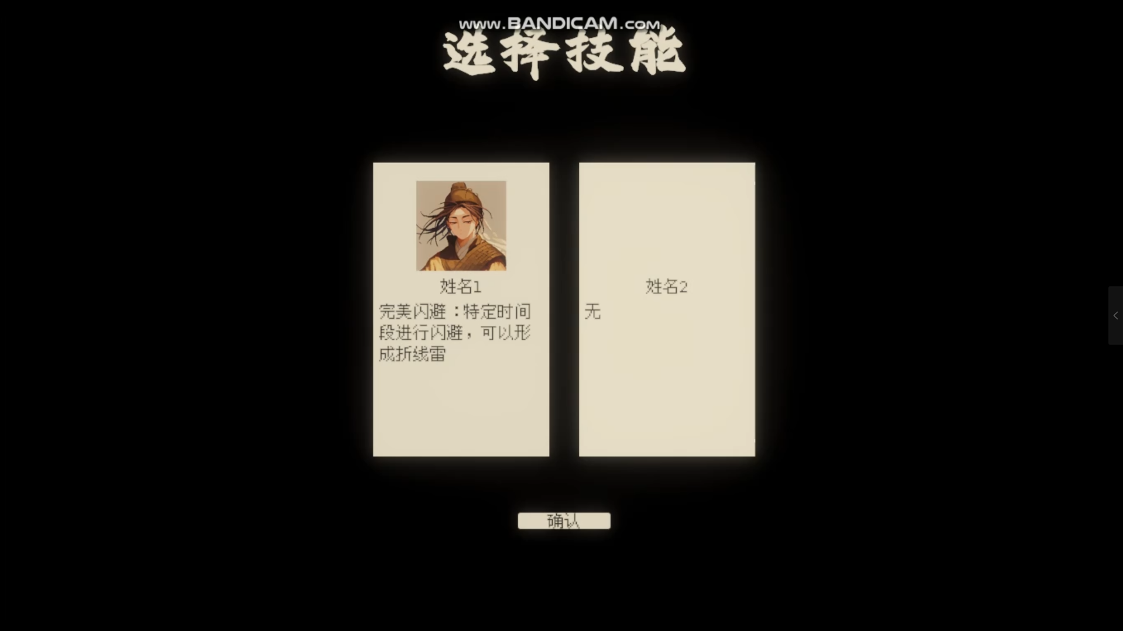
新版本-新增了开局遗物选择界面

Slide 6
玩家属性面板
护体罡气
0/20
20/20
肉身强度
0/100
100/100
属性icon
角色名称
护体罡气
20
当前角色属性
肉身强度
100
御风速度
5
当前结界属性
雷劫强度
10
雷劫频率
1息
已获得业力(可重复获得，右下角有计数)
已收集道具
雷劫道数
1道
1
3
5
已获得法宝
已获得神通
道具icon

Slide 7
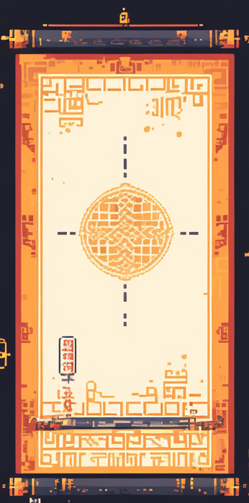
系统面板
样式参考：一个破旧的暗红边卷轴。
被选中的选项会有一道红色的毛笔笔迹
画面设置
音量设置
重开本局
回主页面
退出游戏

Slide 8
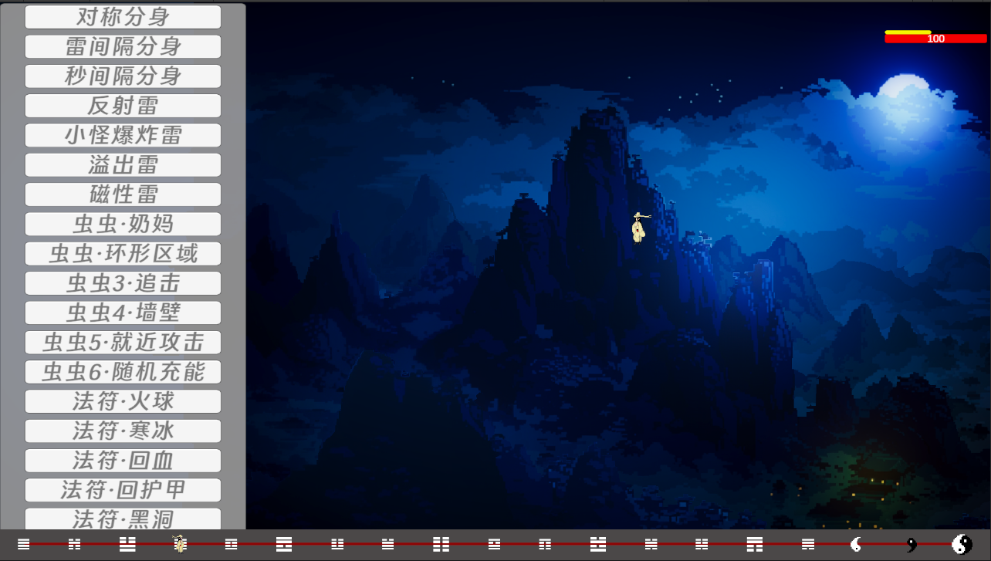
道具选择界面
道具价值
神通大于法宝大于业力碎片
角色名称
当前角色属性
icon
icon
icon
功能描述
功能描述
功能描述
当前结界属性
剧情描述
剧情描述
剧情描述
已收集道具

Slide 9

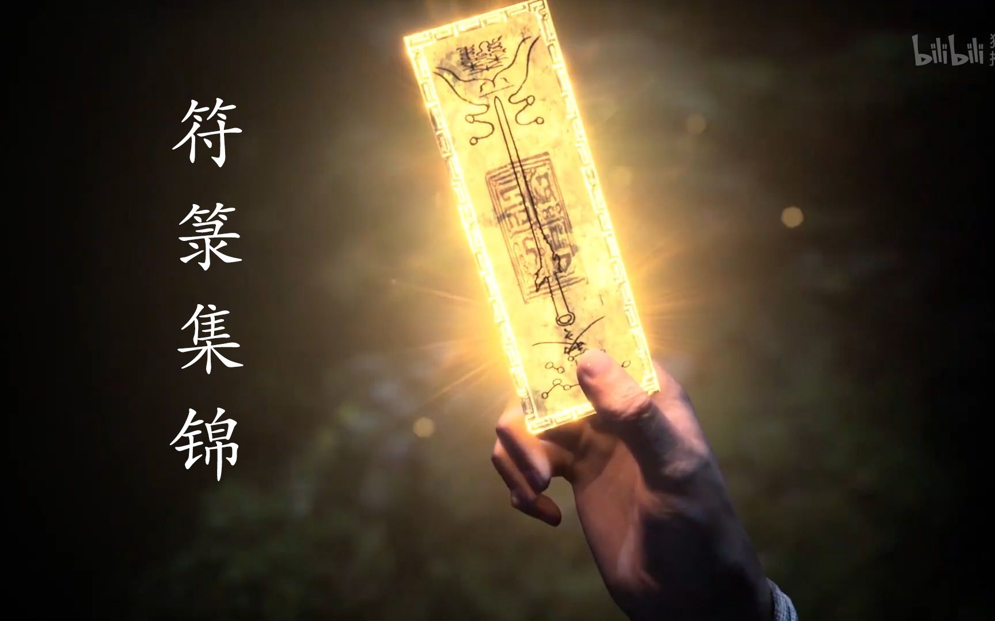
神通选择面板
icon
功能描述
样式参考：一个颜色老旧，边缘有些缺口的黄符，周边的红色花纹保留，中间部分放道具icon相关描述，文字框参考符箓花纹的样式。
剧情描述

Slide 10
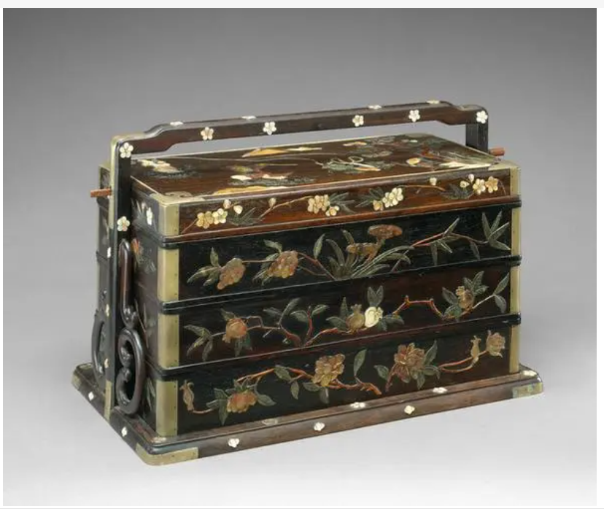
法宝选择面板
icon
功能描述
剧情描述
样式参考：一个镶金边的紫檀木盒，边框上部分是盖子，下部分是盒身。

Slide 11
业力碎片选择面板
样式参考：半透明深色背景，加上一些中国式花纹，以及边框
icon
功能描述
剧情描述

Slide 12
每局结算界面
失败
角色名称
坚持至 xx 关
当前角色属性
最高伤害：xxx
累计击杀数：xxx
当前结界属性
惨遭 xx 毒手
已收集道具
已从雷劫中获得：
1
3
5

